Slide 1
Федеральное государственное бюджетное образовательное учреждение высшего образования "Красноярский государственный медицинский университет имени профессора В.Ф. Войно-Ясенецкого" Министерства здравоохранения Российской Федерации Кафедра травматологии, ортопедии и нейрохирургии с курсом ПО
ГОНАРТРОЗ
Выполнил:
Ординатор 1-го года кафедры травматологии, ортопедии и нейрохирургии с курсом ПО
Бортницкий Владлен Дмитриевич

Slide 2
План
Определение
Этиология
Патогенез
Эпидемиология
Классификация
Клиническая картина
Диагностика
Диф диагностика
Консервативное лечение
Хирургическое лечение
Источники

Slide 3
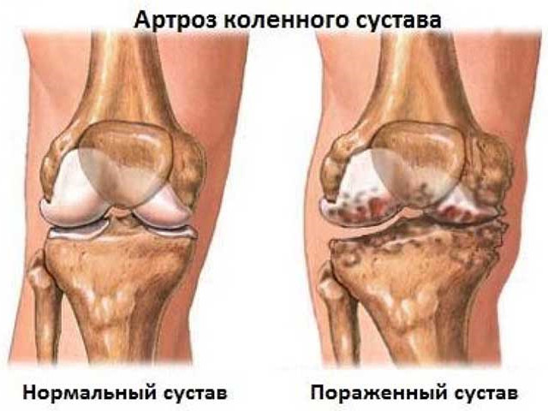
Гонартроз (ГА) (артроз коленного сустава, остеоартроз, остеоартрит) – гетерогенная группа заболеваний различной этиологии со сходными биологическими, морфологическими и клиническими проявлениями и исходом, в основе которых лежит поражение всех компонентов коленного сустава: хряща, субхондральной кости, менисков, синовиальной оболочки, связок, капсулы, а также периартикулярных мышц

Slide 4
Этиология
Фундаментальная причина развития заболевания заключается в несоответствии между механической осевой нагрузкой на нижнюю конечность и способностью структурных элементов коленного сустава противостоять этой нагрузке. Биологические свойства тканей, образующих коленный сустав, могут быть скомпрометированы генетически или изменяться под воздействием экзогенных и эндогенных приобретённых неблагоприятных факторов.

Slide 5
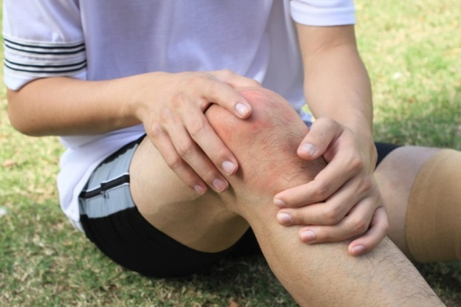
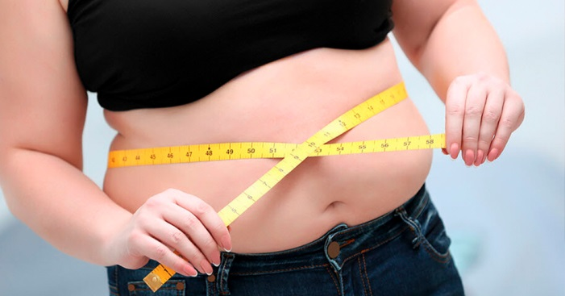
Проведённые в последние десятилетия популяционные исследования позволили установить факторы, ассоциированные с развитием и прогрессированием гонартроза, среди которых выделяют следующие:
Возраст
Ожирение (при ИМТ> 30 риск раннего ОА увеличивается втрое)
Изменение оси нижней конечности (в любой из трёх плоскостей) или дисплазия бедренно-надколенникового сочленения
Уменьшение объёма и силы мышц нижней конечности
Любое нарушение нормальной биомеханики сустава
Травматическое повреждение хряща, связок и менисков, внутрисуставные переломы мыщелков бедренной и большеберцовой костей, а также надколенника
Воспаление в синовиальной оболочке любой этиологии, включая гемартроз
Полиморфизм отдельных генов (как структурных, так и регуляторных).

Slide 6
Патогенез
В основе патогенеза лежит преобладание катаболических процессов над анаболическими, в частности, из-за неадекватности репаративного ответа, включая активацию провоспалительных путей иммунной системы. Патологические процессы на молекулярном уровне протекают одновременно в хрящевой ткани, субхондральной кости, менисках и синовиальной оболочке, приводя к структурным изменениям и потере биологических свойств всех тканей сустава: деградация хряща, ремоделирование кости, образование остеофитов и хондрофитов, воспаление, отёк. В последующем в патологический процесс вовлекаются капсульно-связочные структуры и мышцы, окружающие сустав.

Slide 7
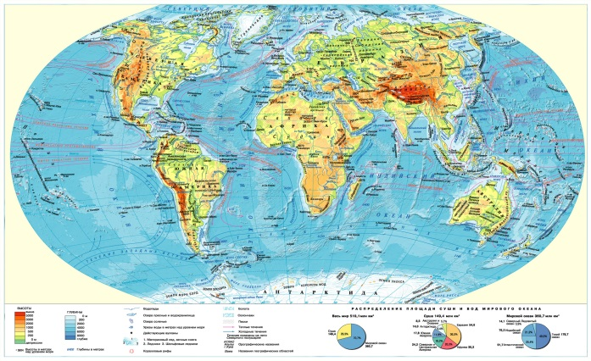
Эпидемиология
Согласно данным эпидемиологических исследований последних лет частота артроза коленного сустава среди взрослого населения мира варьирует в широких пределах: от 2,0 до 42,4% при учёте только клинических критериев, от 16,3 до 33,0% - рентгенологических и от 1,5 до 15,9% - комбинации клинических и рентгенологических. 81 млн. больных зарегистрированы в пяти развитых странах (Германия, Италия, Франция, Великобритания, Испания) и более 380 млн. больных – в России, Бразилии, Индии и Китае. По данным официальной статистики, с 2000 по 2010 гг. в Российской Федерации число больных ОА увеличилось почти 2,5 раза. В недавно проведённом эпидемиологическом исследовании было показано, что в России гонартрозом и (или) коксартрозом страдает 13% населения старше 18 лет.

Slide 8
Классификация
По этиологии:
Первичный гонартроз (идиопатический) – возникает без каких-либо явных внешних причин.
Вторичный гонартроз – в анамнезе имеются указания на один или несколько факторов, приводящих к развитию заболевания. Наиболее часто это факторы травматического генеза, например, внутрисуставные переломы мыщелков бедренной и большеберцовой костей, а также надколенника, переломы диафизов бедренной или большеберцовой костей, сросшиеся с остаточной деформацией, повреждения хряща, менисков, связок коленного сустава, а также любые хирургические вмешательства на суставе, приводящие к посттравматическому гонартрозу. Реже встречаются воспалительные факторы – например, острые и хронические артриты любой этиологии, гемартрозы и другие патологические состояния, нарушающие нормальный гомеостаз синовиальной среды сустава (другой вторичный гонартроз). Поражаться может как один, так и оба коленных сустава.

Slide 9
Классификация Н.С.Косинской (клинико-рентгенологическая)
I стадия – при рентгенографии определяется незначительное сужение суставной щели по сравнению со здоровым суставом и лёгкий субхондральный остеосклероз. Клинически заболевание проявляется болью, возникающей после или при ходьбе, особенно, при спуске и подъёме по лестнице, которая проходит в состоянии покоя, иногда боль может появляться после долгого пребывания на ногах, движения в суставе, как правило, не ограничены;

Slide 10
II стадия – сужение рентгенологической суставной щели в 2–3 раза превышает норму, субхондральный склероз становится более выражен, по краям суставной щели и/или в зоне межмыщелкового возвышения появляются костные разрастания (остеофиты). Клинически – умеренный болевой синдром, развивается ограничение движений в суставе, гипотрофия мышц, хромота, определяется лёгкая фронтальная деформация оси конечности;

Slide 11
III стадия – клиническая картина характеризуется стойкими сгибательно–разгибательными контрактурами, резко выраженными болями и хромотой, умеренной и выраженной вальгусной или варусной деформацией конечности, нестабильностью сустава и атрофией мышц бедра и голени. При рентгенографии выявляется значительная деформация и склерозирование суставных поверхностей эпифизов с зонами субхондрального некроза и локального остеопороза, суставная щель почти полностью отсутствует, определяются обширные костные разрастания и свободные суставные тела.

Slide 12
Классификация Kellgren & Lawrence (рентгенологическая)
0 – отсутствие изменений
I – сомнительная: незначительные остеофиты;
II – минимальная: чётко выраженные единичные остеофиты и минимальное сужение суставной щели;
III – умеренная: умеренное сужение суставной щели и множественные остеофиты;
IV – тяжёлая: выраженное сужение суставной щели с субхондральным склерозом, грубые остеофиты.

Slide 13
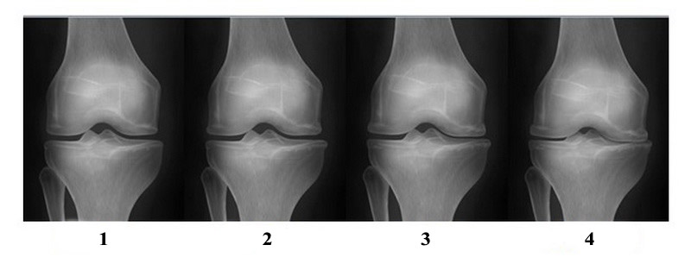

Slide 14
Клиническая картина
Ведущим клиническим симптомом деформирующего артроза коленного сустава является боль, усиливающаяся при движениях или нагрузке на сустав, к концу дня, при охлаждении и в сырую погоду. На ранних стадиях боль проходит после периода покоя. Интенсивность болевого синдрома прямо не коррелирует со стадией заболевания и степенью морфологических изменений в суставе. С развитием заболевания боль приобретает постоянный характер. С болью связаны жалобы на хромоту, необходимость в дополнительной опоре при ходьбе на трость, затруднения при подъёме или спуске по лестнице, а также при подъёме со стула или кресла. По мере прогрессирования патологического процесса появляется ограничение амплитуды движений (контрактура): в начале сгибания, а затем и разгибания, крепитация, деформация сустава и увеличение его в размерах, периодические синовиты.

Slide 15
Диагностика
Рекомендовано всем пациентам с ОА выполнить рентгенографию коленного сустава в 2-х проекциях как наиболее простой скрининговый метод обследования больных с ГА для оценки стадии развития заболевания и определения его этиологического типа
Рентгенологические признаки ОА:
- сужение суставной щели;
- субхондральный склероз;
- остеофиты по краям суставных поверхностей и в местах прикрепления связок;
- кисты в эпифизах;
- изменение формы эпифизов.

Slide 16
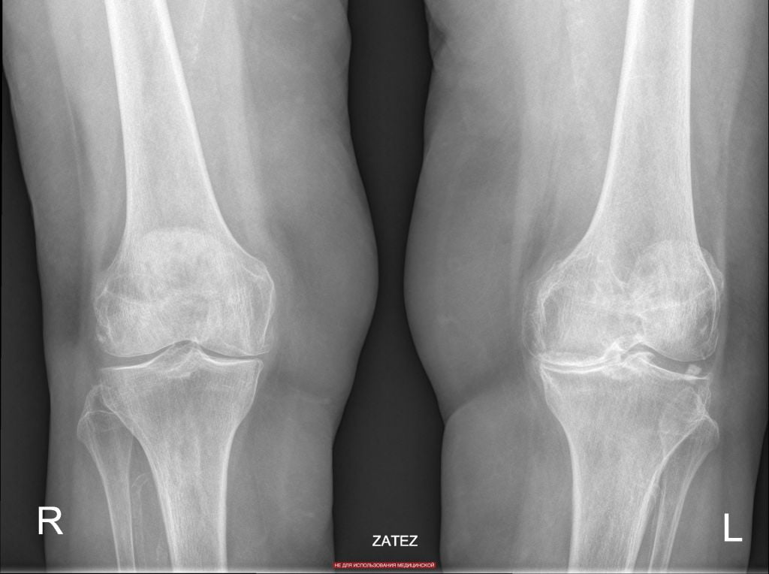

Slide 17
Диф диагностика
Рекомендуется проводить дифференциальную диагностику гонартроза на начальных стадиях, когда клинико-рентгенологические проявления заболевания выражены минимально, со следующей патологией: ревматоидный артрит, кристаллические артриты и спондилоартропатии

Slide 18
Ревматоидный артрит: в 25% случаев заболевание начинается с моноартрита крупного сустава.
Диагностические критерии:
более ранний дебют заболевания (возраст 30–50 лет);
продолжительная утренняя скованность (более 30 минут);
боль усиливается в покое и уменьшается при движениях;
увеличение объёма сустава;
артрит с поражением другого сустава не более, чем за три месяца;
симметричное поражение коленных суставов;
ревматоидные узелки на коже;
поражение внутренних органов (синдром Шегрена, экссудативный плеврит, фиброзирующий альвеолит, амилоидоз почек, пери– и миокардит, спленомегалия, увеличение лимфоузлов, васкулиты, синдром Рейно, периферическая нейропатия);
общие симптомы (субфебрилитет, снижение веса, потливость);
ревматоидный фактор (РФ) в сыворотке крови;
антитела к циклическому цитруллиновому пептиду;
увеличение СОЭ; C-реактивного белка, анемия;
рентгенологическая картина неспецифична: остеопороз эпифизов, краевые эрозии суставных поверхностей, сужение суставной щели, кисты, на поздних стадиях
разрушение эпифизов, подвывихи, анкилозы.

Slide 19
Кристаллические артриты:
подагра (отложения кристаллов урата натрия);
псевдоподагра (отложения пирофосфата кальция);
апатитная болезнь (отложения гидроксиаппатита).
Диагностические критерии:
резкая боль, как правило, утром;
горячая красная блестящая кожа над поражённым суставом;
преднадколенниковый бурсит;
кристаллы в синовиальной жидкости при поляризационной микроскопии;
повышение уровня мочевой кислоты (при подагре);
При рентгенографии иногда определяются эрозии с зоной остеосклероза.

Slide 20
Спондилоартропатии:
анкилозирующий спондилоартрит (болезнь Бехтерева);
реактивные артриты и синдром Рейтера (острые негнойные артриты на фоне инфекции мочеполовой системы (хламидиоз) или кишечника);
артриты при воспалительных заболеваниях кишечника (неспецифический язвенный колит, болезнь Крона и болезнь Уиппла);
псориатический артрит.
Диагностические критерии:
сакроилеит со спондилитом;
артриты коленных, тазобедренных и грудинно-рёберных суставов;
энтесопатии, подошвенный фасциит, тендиниты;
ирит, поражения кожи, ногтей и слизистых.

Slide 21
Лечение
Консервативное (неоперативное) лечение рекомендовано при начальных стадиях ГА (I–II стадия по классификации Н.С.Косинской, I–II стадиях по классификации Kellgren & Lawrence), в то время как хирургическое, наряду с продолжением консервативной терапии – при II-III стадии по классификации Н.С.Косинской и III–IV стадиях по классификации Kellgren & Lawrence

Slide 22
Немедикаментозная терапия
Всем пациентам с ОА рекомендована модификация спортивных/физических нагрузок и разгрузка поражённого сустава:
избегание воздействия динамических и статических факторов, повышающих осевую нагрузку на коленный сустав (бег, длительная ходьба, прыжки, подъём тяжестей, пребывание в однообразной рабочей позе и т.п.);
ношение обуви с хорошо амортизирующей подошвой;
дополнительная опора на трость или костыль в руке, противоположной поражённому суставу при обострении

Slide 23
Всем пациентам с ОА рекомендована лечебная физкультура, направленная на укрепление мышц бедра и голени
Рекомендовано снижение веса при наличии избыточной массы тела (ИМТ ≥ 25 кг/м2) на 10-12%
Рекомендовано ортезирование, короткими курсами при обострении и преимущественной локализации артроза в бедренно-надколенниковом сочленении
Рекомендован подводный душ-массаж лечебный, общий массаж медицинский, массаж нижней конечности медицинский, массаж коленного сустава
Рекомендованы физиотерапевтические процедуры

Slide 24
Медикаментозная терапия
Для уменьшения болей в суставах рекомендовано назначение нестероидных противовоспалительных и противоревматических препаратов (НПВП) с учетом коморбидности пациентов
Для купирования боли при ОА коленных суставов до назначения пероральных НПВП рекомендуются трансдермальные (топические) формы НПВП
На начальных стадиях заболевания и при множественном поражении суставов рекомендовано назначение хондроитина сульфат, глюкозамина, их комбинации

Slide 25
Внутрисуставные инъекции
Рекомендуется внутрисуставное введение протеза синовиальной жидкости на основе гиалуроната натрия для уменьшения боли и улучшения функции сустава при наличии инициативы со стороны пациента
Рекомендуется внутрисуставное введение глюкокортикоидов по соответствующим строгим показаниям (Внутрисуставное введение глюкокортикоидов оказывает сильный противовоспалительный эффект, однако сопряжено с высоким риском развития вторичного остеонекроза и с усугублением деградации суставного хряща. Поэтому их применение возможно в ситуациях, когда не удаётся купировать синовит адекватными дозами НПВП, но не чаще 1 раза в 3 месяца. Курсовое применение глюкокортикоидов при гонартрозе не рекомендуется)

Slide 26
Хирургическое лечение
Хирургическое лечение рекомендовано больным деформирующим артрозом коленного сустава (гонартрозом) I–II стадий (по классификации Н.С.Косинской) и III–IV стадиях по классификации Kellgren & Lawrence при неудовлетворительном эффекте комплексной консервативной терапии (болевой синдром не купируется комплексным немедикаментозным и фармакологическим лечением) или в ситуации, когда при первичном обращении за медицинской помощью определяются выраженные дегенеративно-дистрофические изменения в суставе, сопровождающиеся стойкими функциональными нарушениями

Slide 27
Рекомендованы корригирующие околосуставные остеотомии бедренной и/или большеберцовой костей при деформирующем артрозе I-II ст. (по классификации Н.С. Косинской, 1961) с преимущественным поражением внутреннего отдела и варусной деформацией или наружного отдела и вальгусной деформацией коленного сустава при неэффективности неоперативного лечения
Рекомендована остеотомия бугристости большеберцовой кости для её вентрализации или вентромедиализации при изолированном гонартрозе I-II ст. (по классификации Н.С. Косинской, 1961) с преимущественным поражением бедренно-надколенникового сочленения

Slide 28
Эндопротезирование коленного суства
Хирургическое лечение в объеме эндопротезирования коленного сустава рекомендовано пациентам с первичным или вторичным ГА III стадии по классификации Н.С. Косинской, а также, в редких случаях, при неэффективности других вариантов лечения на более ранних стадиях заболевания

Slide 29
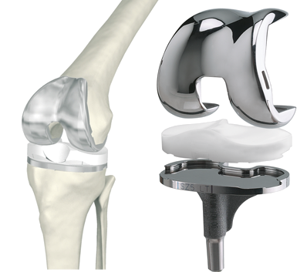

Slide 30
Реабилитация
Предоперационный период: электромиостимуляция (ЭМС) ягодичных мышц, мышц обоих бедер, голеней; массаж обоих нижних конечностей; ЛФК (изометрические упражнения)

Slide 31
Ранний послеоперационный период: упражнения для грудного и диафрагмального дыхания; ФТЛ (воздействие электрическим полем ультравысокой частоты (ЭП УВЧ) или УФО на рану, ЭМС на здоровой ноге №5, после снятия швов - на оперированную, массаж с 2-3 недели после операции); ЛФК с 1-2 дня (изометрические движения, движения в суставах верхних конечностей и здоровой ноги), с 1 дня под руководством инструктора ЛФК больного обучают присаживаться в кровати с помощью рук и надкроватной рамы; вставать и ходить без нагрузки на оперированную конечность с дополнительной опорой на костыли разрешается через несколько часов после операции. После удаления дренажей рекомендуют ходьбу с дополнительной опорой на костыли и дозированной нагрузкой на оперированную конечность.

Slide 32
Поздний послеоперационный период (с 3 недели): Разрешается частичная нагрузка на ногу (ходьба по лестнице при помощи костылей), использование трости в течение 3-4 недель; ЛФК; ФТЛ (электрофорез обезболивающих средств).

Slide 33
Рекомендовано полную нагрузку больным разрешать, в среднем, через 1,5-3 месяца после корригирующих околосуставных остеотомий бедренной или большеберцовой костей и через 1-3 месяца после операции эндопротезирования, в зависимости от степени поражения сустава, методики и особенностей хирургического вмешательства. Основу лечебных мероприятий этого периода восстановительного лечения составляют ЛФК (в том числе в бассейне), занятия на тренажёрах и бальнеотерапевтические процедуры, которые рекомендовано проводить в специализированных центрах или санаторно-курортных учреждениях

Slide 34
Источники
«Гонартроз» Клинические рекомендации, утвержденные МЗ РФ 2021г.
А.В.Каплан «Повреждения костей и суставов» 2019г
Бриггс, Майлс, Астон: «Оперативная ортопедия. Стенморское руководство»

Slide 35
Спасибо за внимание!

